Slide 1

Жизнь диких
животных
весной

Slide 2

Как встречают весну звери
Весной в жизни диких животных происходит много изменений
Просыпаются от зимнего сна медведи, барсуки, ежи. Они выходят из своих убежищ сильно похудевшими и начинают разыскивать корм.
У многих животных рождаются детеныши. Родители заботятся о своем потомстве, кормят, оберегают, защищают
Звери меняют свою зимнюю шерстку, на летнюю, легкую, не заметную

Slide 3
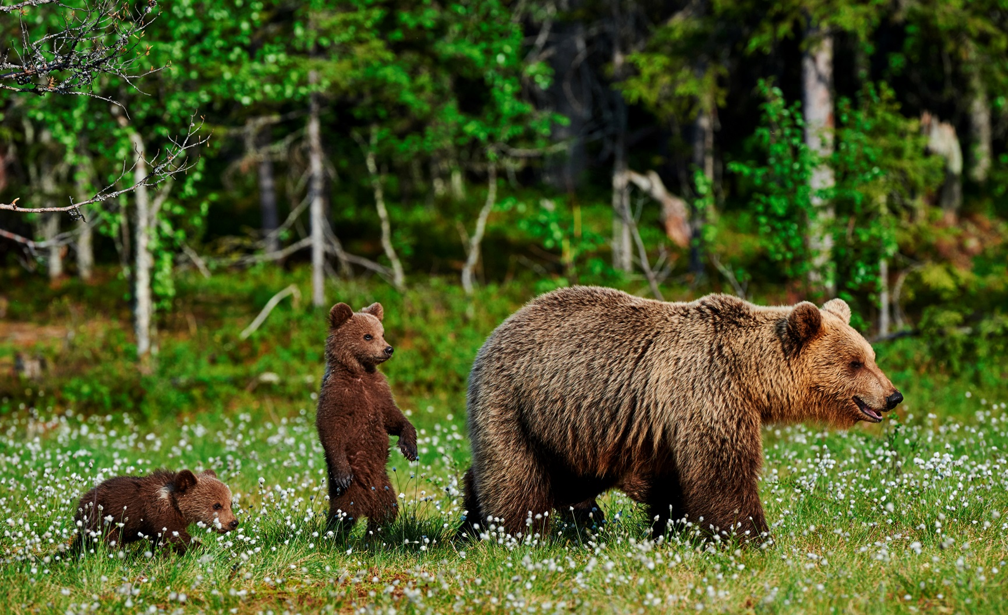
Весной от зимней спячки просыпается медведь. Медведь оголодал, исхудал за зиму. Он ходит по лесу и ищет себе пищу. Ест всё, что ему попадётся: прошлогоднюю траву, коренья растений.
В конце зимы, в самую лютую стужу, у медведицы рождаются медвежата. Рождаются они слепыми и весят всего полкилограмма. Греются малыши возле матери и молочко посасывают. А весной медведица выводит своих медвежат из берлоги. Она учит их находить себе корм.

Slide 4
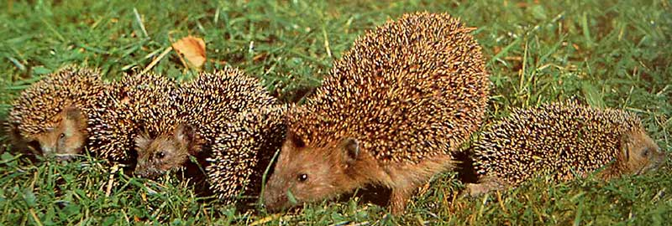
Рано весной просыпаются ежи. За время зимней спячки они тоже похудели. Весной ежи начинают усиленно питаться насекомыми, сверчками, тараканами, разными жуками. Они поедают также дождевых червей, птичьи яйца, лесных и полевых мышей.
Весной ежиха выводит потомство. Она готовит для них хорошо выстланное травой гнездо. Своих детёнышей ежиха кормит молоком.

Slide 5
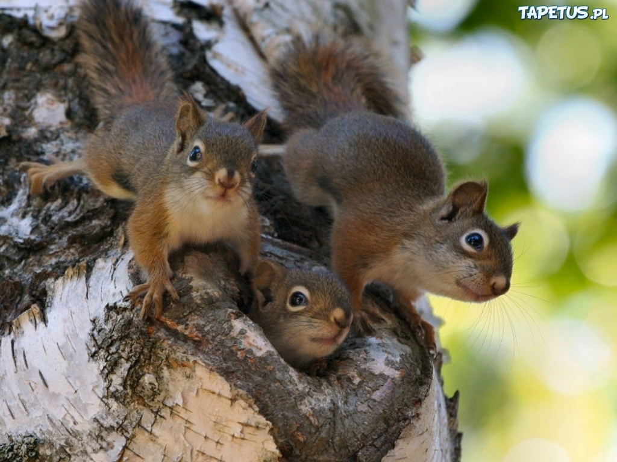
Белка весной линяет, меняет цвет шерстки с серой на рыжую. В кронах сосен ее теперь не сразу заметишь. Поздней весной белка выводит потомство. Белки любят лакомиться орехами, грибами, ягодами, семенами. Весной питаются почками деревьев. Иногда едят насекомых, лягушек, небольших птиц

Slide 6
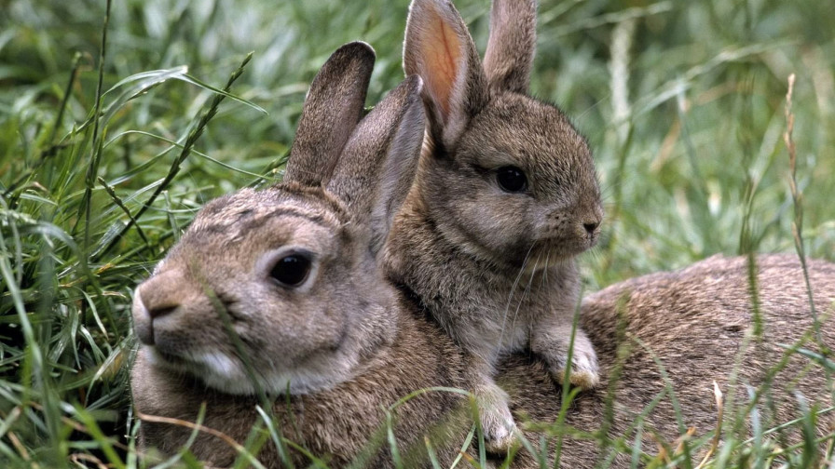
Заяц-беляк меняет цвет своей шёрстки в зависимости от времени года. Зимой он покрыт белой шерстью, а в другие времена года серо-коричневой.
Весной у зайчихи появляется потомство. Зайчата рождаются зрячими, в тёплых шубках. Мама-зайчиха покормит их и убегает от них. А зайчата разбегаются и прячутся под кустами. Лежат там тихонечко, не пищат. Вдруг ястреб заметит или лиса на след нападёт. Вот бежит другая зайчиха. Увидела зайчат, накормила их и дальше побежала. Так уж повелось у зайчих: всех зайчат общими считают.

Slide 7
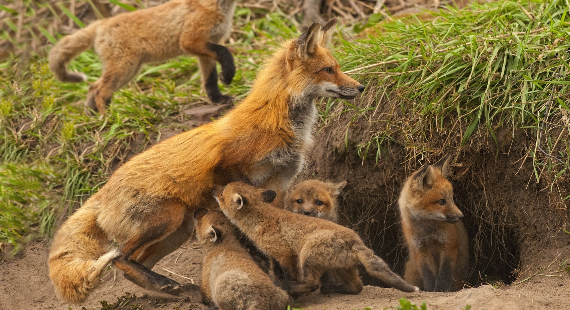
Весной рождаются детёныши и у лисы. Лиса роет или находит себе готовую нору. В ней и выводит своё потомство. Лиса свою теплую зимнюю шубу меняет на лёгкую летнюю. Лисята очень любят резвиться, играть.

Slide 8
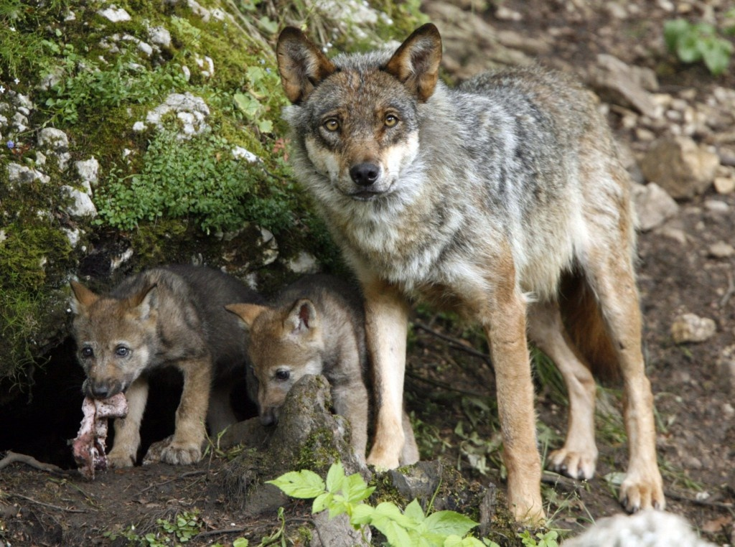
Воспитанием детенышей занимается волк и волчица. Детеныши волков очень долго остаются под опекой родителей в своем логове. В 1,5 – 2 месяца они только перестают сосать материнское молоко, и родители начинают приучать их к обычной пище. Волчат сначала кормят отрыгиваемой пищей. Затем начинают приносить убитую добычу и помогают детенышам их разрывать. Ближе к осени им приносят полуживую добычу и учат ее убивать. Осенью молодые учатся охоте под руководством родителей. Волки сопровождают своих детей всю зиму, а весной они начинают самостоятельную жизнь

Slide 9
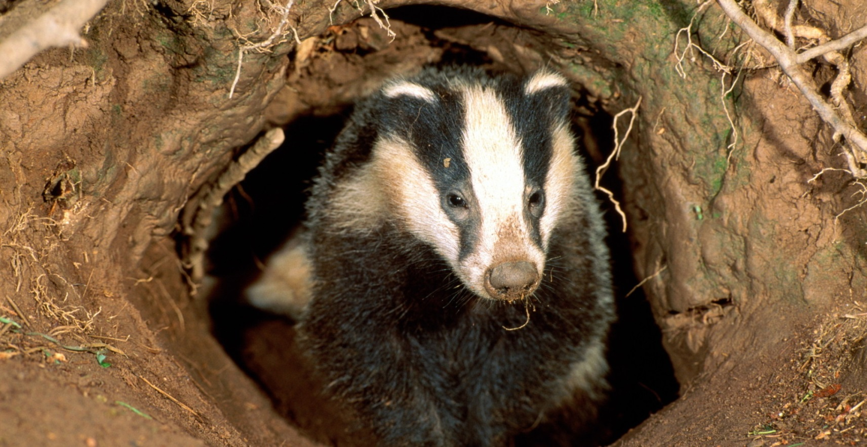
Барсук – это хищный зверь с острой мордочкой и густой, длинной грубой шерстью. Проснувшись рано, он часто выбегает посмотреть на первую оттепель. Он « легок на подъем», да и запасы на весну у него имеются. А если зима вернется, то барсук еще может поспать. Барсук ведёт ночной образ жизни. А вот ночью спешит барсук на охоту, ходит-бродит вокруг своей норы, уплетает за обе щёки всё, что ему покажется вкусненьким — насекомых, лягушек, мышей, плоды и коренья растений

Slide 10
Для большинства животных весна – это время размножения, поэтому охота и рыбная ловля весной запрещены

